Slide 1

Στεγαστικά ζητήματα Ρομά
ΟΜΑΔΙΚΗ ΕΡΓΑΣΙΑ
ΑΝΑΠΤΥΞΗ ΥΠΟΣΤΗΡΙΚΤΙΚΩΝ ΔΙΚΤΥΩΝ ΚΟΙΝΩΝΙΚΗΣ ΦΡΟΝΤΙΔΑΣ
ΤΜΗΜΑ ΕΠΙΣΤΗΜΩΝ ΤΗΣ ΕΚΠΑΙΔΕΥΣΗΣ ΚΑΙ ΚΟΙΝΩΝΙΚΗΣ ΕΡΓΑΣΙΑΣ ΠΑΝΕΠΙΣΤΗΜΙΟ ΠΑΤΡΩΝ

Slide 2
Τα διεθνή πρότυπα για τα ανθρώπινα δικαιώματα θέτουν κανόνες για επαρκή στέγαση.
Σύμφωνα με τον ΟΗΕ τα κριτήρια για καθορισμό επάρκειας στέγασης είναι τα εξής:
Ασφάλεια της ιδιοκτησίας
Διαθεσιμότητα δημόσιων υπηρεσιών κοινής ωφέλειας
Προσιτότητα
Δυνατότητα διαβίωσης
Προσβασιμότητα
Τοποθεσία
Πολιτιστική επάρκεια

Slide 3

Ένα νοικοκυριό θεωρείται ότι έχει έλλειψη βασικών ανέσεων της κατοικίας, εάν έχει:
Διαρροή στη στέγη
Υγρασία στους τοίχους/πατώματα/θεμέλια
Σάπιες κάσες στα παράθυρα / σάπια πατώματα
Σκοτεινά δωμάτια
Εξωτερική τουαλέτα
Εξωτερικό λουτρό

Slide 4
Χώροι διαμονής
Τύπος 1. Αμιγείς καταυλισμοί μόνιμης θέσης (33 χώροι )
Τύπος 2. Μετακινούμενοι καταυλισμοί (4 χώροι )
Τύπος 3. Μικτοί καταυλισμοί (36 χώροι)
Τύπος 4. Γειτονιές (44 χώροι)
Τύπος 5. Οικισμοί λυομένων (7 χώροι)
Τύπος 6. Μικτοί καταυλισμοί λυομένων (11 χώροι)

Slide 5


Αριθμοί Οικογενειών
Αμιγείς καταυλισμοί 1.094 οικογένειες
Μικτοί καταυλισμοί 3.149 οικογένειες
Γειτονιές 6.348 οικογένειες
Μικτοί τύποι καταυλισμών λυομένων 976 οικογένειες
Υπόλοιποι τύποι( αμιγείς καταυλισμοί μετακινούμενοι, οικισμοί λυομένων) μικρότερα μεγέθη

Slide 6
Η αρμοδιότητα καθορισμού χώρου εγκατάστασης μετεγκατάστασης των τσιγγάνων, ανήκει αποκλειστικά στο οικείο Δημοτικό Συμβούλιο.
Επιχειρησιακό Σχέδιο Δράσης για την Ένταξη των ΡΟΜΑ - Φεβρουάριος 2015 κατοικίες, λαμβάνοντας μηνιαία επιχορήγηση για το μίσθωμα για χρονικό διάστημα maximum 5 ετών, κυρίως με τη συνδρομή των ευρωπαϊκών χρηματοδοτικών εργαλείων
Υπάρχουν πολλές αναφορές μαζικών αναγκαστικών εξώσεων Ρομά παρά την επιμονή των Διαμεσολαβητών, οι οποίοι τονίζουν την απαγόρευση της υποχρεωτικής εκκένωσης οικισμών Ρομά,πρίν βρεθεί ένα κατάλληλο μέρος για ασφαλή και νόμιμη διευθέτηση, τουλάχιστον ίσης ποιότητας με την τοποθεσία που εκκενώθηκε.
Σημαντικό νομοθέτημα θεωρείται η Απόφαση του Υπουργείου Εθνικής Οικονομίας (2000) με την οποία γίνεται η χορήγηση στεγαστικών δανείων στους Έλληνες Ρομά με καθορισμό όρων, προϋποθέσεων και κριτηρίων, προκειμένου να αντιμετωπιστεί κάθε στεγαστικό πρόβλημα που δεν συμπεριλαμβανόταν στο Οργανωμένο Πρόγραμμα Δράσης.

Slide 7
Προβλήματα χωροθέτησης
Σύμφωνα με την απογραφή της μελέτης του 2008 της Οικοκοινωνίας υπάρχουν οι εξής κατηγορίες:
Α. Βρίσκονται σε θέσεις εκτός σχεδίου πόλεως
Β. Βρίσκονται σε θέσεις ακατάλληλες για οικιστική χρήση
Γ. Βρίσκονται σε θέσεις πολύ απομακρυσμένες από τον αστικό ιστό

Slide 8
Ένταξη στο σχέδιο πόλεως

Slide 9
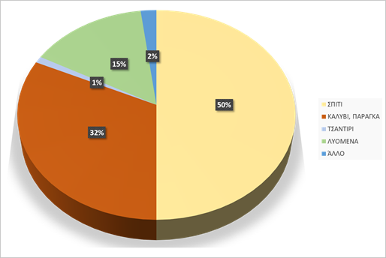

Είδη κατοικίας
Σπίτι: Απλή κατασκευή μέτριας ποιότητας
Τσαντίρι: Σκηνές, πρόχειρα καταλύματα
Λυόμενα: Προκατασκευασμένα, χαμηλού κόστους, μπετόν
Καλύβι/ Παράγκα: Μικρό πρόχειρο οίκημα με πρόχειρα υλικά
Άλλο: πχ. Container
Σύνολο:276 νοικοκυριά

Slide 10
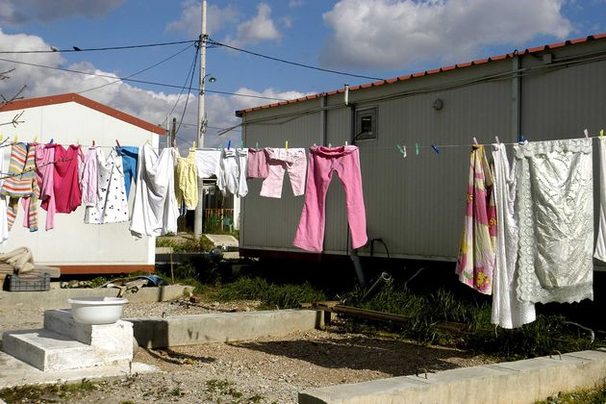
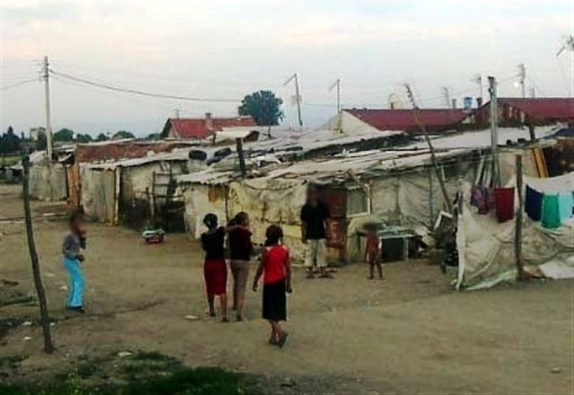
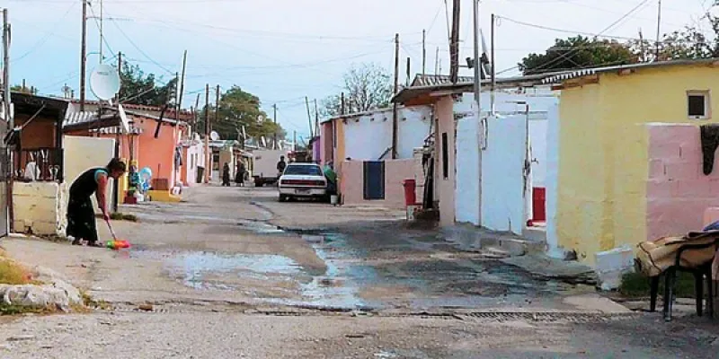
JUPITER
MERCURY
Λυόμενα
Αμιγής καταυλισμός
Jupiter is a gas giant and the biggest planet
Γειτονιά

Slide 15

Σύγχρονη Κατοικία
Η αφομοίωση/υποδοχή δεν είναι ίδια για όλους και όλες τις κοινότητες Ρομά.
Στις ‘‘ενσωματωμένες’’ κοινωνίες Ρομά τα σπίτια δεν διαφέρουν καθόλου εξωτερικά από την υπόλοιπη κοινωνία.
Στην Ελλάδα οι συνθήκες πολεοδομίας και υγιεινής δεν είναι κατάλληλες.

Slide 16


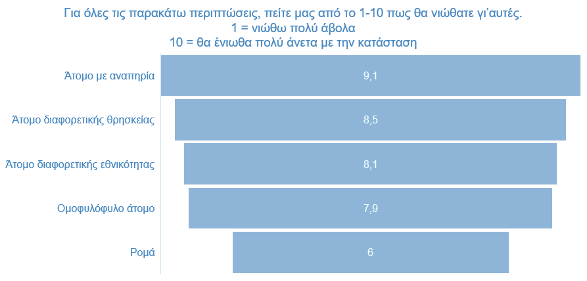
Έρευνα Ευρωβαρόμετρου 2008

Slide 17
«Παντού, σε κάθε κοινωνικό σύνολο, μικρότερο ή μεγαλύτερο, υπάρχουν καλοί και κακοί. Αυτό δεν σημαίνει ότι όλοι οι τσιγγάνοι είμαστε κακοί.»
Αντώνης Τσακίρης, Πρόεδρος Ρομά Ζεφυρίου.

Slide 18
Συνήγορος του πολίτη, Πάτρα
Ιούλιος 2005 αυτοψία από κλιμάκιο του Κύκλου Δικαιωμάτων του Ανθρώπου σε καταυλισμούς Ρομά στο Δήμο Πατρέων.
Τρέχουσα διαμονή καταυλισμοί, μέσα σε συνθήκες που δεν ανταποκρίνονται σε στοιχειώδεις κανόνες υγιεινής και επιτείνουν τον κοινωνικό αποκλεισμό και την εξαθλίωσή τους.
Σκοπός :
ανάδειξη ατομικών αναφορών
τρεχόντων πρακτικών εγκατάστασης Ρομά
ο ειδικός τρόπος συνάρθρωσης των τύπων εγκατάστασης με τα προβλήματα κοινωνικού αποκλεισμού( υγιεινή, απασχόληση, εκπαίδευση, συμμετοχή στη δημόσια ζωή, πρακτικές αντίδρασης της διοίκησης στα πεδία: χωροταξίας-πολεοδομίας, δημοτολογικής κατάστασης, πρόνοιας και εκπαίδευσης)

Slide 19
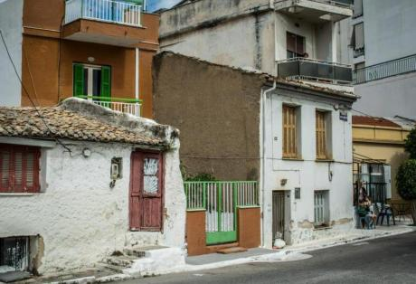
Οικισμοί Αγίας Αικατερίνης, Προσφυγικών, Εργατικών κατοικιών Ζαρουχλέικων, Εργατικών κατοικιών Ανθείας.
Χωροθέτηση οικισμού - Αστικό περιβάλλον: Οι οικισμοί βρίσκονται στο ευρύτερο αστικό κέντρο του Δήμου Πατρών.
Τύπος Κατοικιών: Σε ότι αφορά στις κατοικίες, το μεγαλύτερο ποσοστό είναι ιδιόκτητα σπίτια, τα οποία έχουν αγορασθεί με τη συνδρομή τσιγγάνικων δανείων.
Δίκτυα υποδομών: Ενσωματωμένο δίκτυο του Δήμου Πατρών.

Slide 20
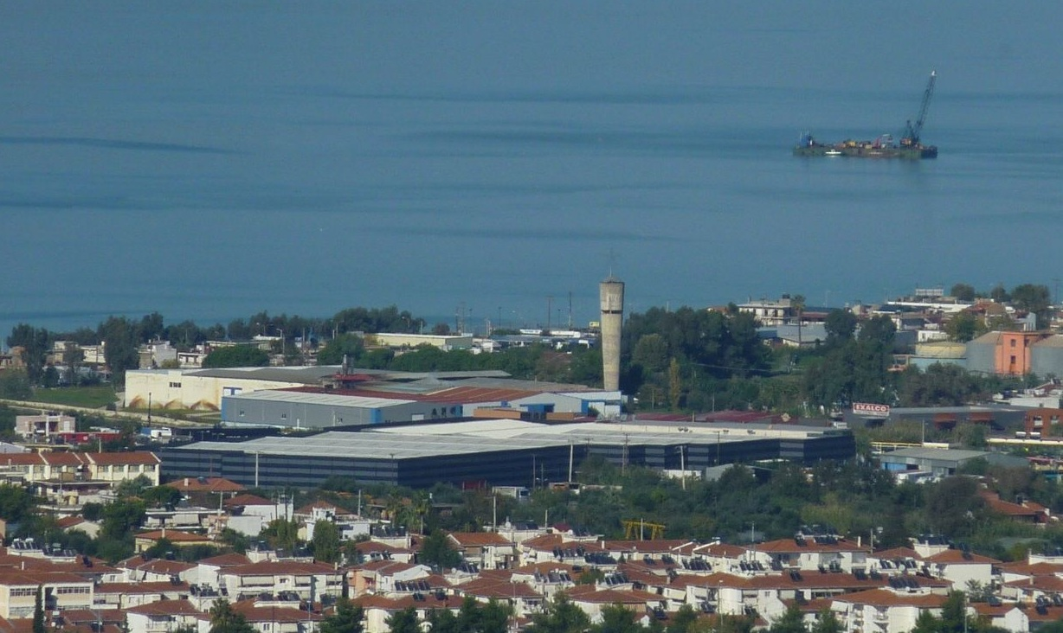
Οικισμός Παραλίας(171 άτομα)
Χωροθέτηση οικισμού - Αστικό περιβάλλον: Οι Ρομά της περιοχής δεν έχουν κάποιο συγκεκριμένο οικισμό που διαμένουν. Οι περισσότεροι μένουν σε ιδιόκτητα σπίτια στις Εργατικές κατοικίες Παραλίας και τρεις (3) οικογένειες διαμένουν σε λυόμενα. Οι περισσότερες κατοικίες διαθέτουν εσωτερικό W.C.

Slide 21
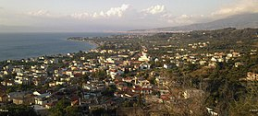
Οικισμοί Βραχναίικων(180 άτομα)
Χωροθέτηση οικισμού - Αστικό περιβάλλον: Ο οικισμός Ρομά των Βραχναίικων βρίσκεται στο νοτιοδυτικό τμήμα του χωριού, σε απόσταση 2 χλμ από το κέντρο του, σε περιοχή που επιλέχτηκε από τους ίδιους τους Ρομά.
Τύπος Κατοικιών: Στον οικισμό των Βραχναίικων οι περισσότερες οικογένειες διαμένουν σε λυόμενα, σε πλιθόχτιστα σπίτια, σε κατοικίες από τσιμέντο και σε ελάχιστες περιπτώσεις σε αυτοσχέδια οικήματα.
Δίκτυα υποδομών: Ο οικισμός των Βραχναίικων δεν καλύπτεται από δίκτυο ύδρευσης και ηλεκτρισμού. Δεν υφίσταται φωτισμός των δημόσιων χώρων. Δεν υπάρχει αποχετευτικό δίκτυο.

Slide 22
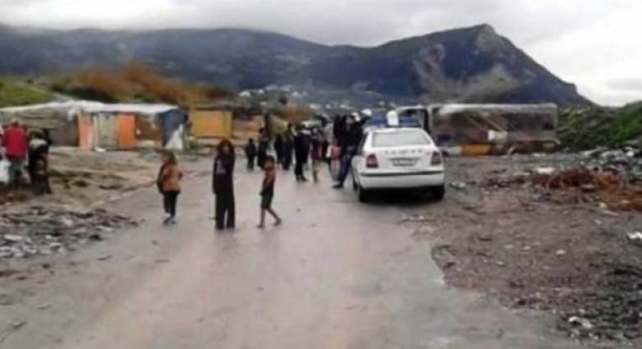
Οικισμός Ριγανόκαμπου
Χωροθέτηση οικισμού - Αστικό περιβάλλον: Ο οικισμός βρίσκεται νοτιοδυτικά σε απόσταση 5 χλμ από το κέντρο της Πάτρας.
Τύπος Κατοικιών: Κατοικούν σε ακατάλληλα κτίσματα και παραπήγματα. (σκηνές)

